Slide 1


TRƯỜNG TIỂU HỌC PHÚC LỢI
TUẦN 5
Hoạt động trải nghiệm
Hoạt động giáo dục theo chủ đề:
Thời gian biểu của em.

Slide 2
NẾP SỐNG ĐẸP
MỤC TIÊU:
Sắp xếp được thứ tự các hoạt động, công việc trong ngày của bản thân và bước đầu thực hiện được thời gian biểu đề ra.

Slide 3

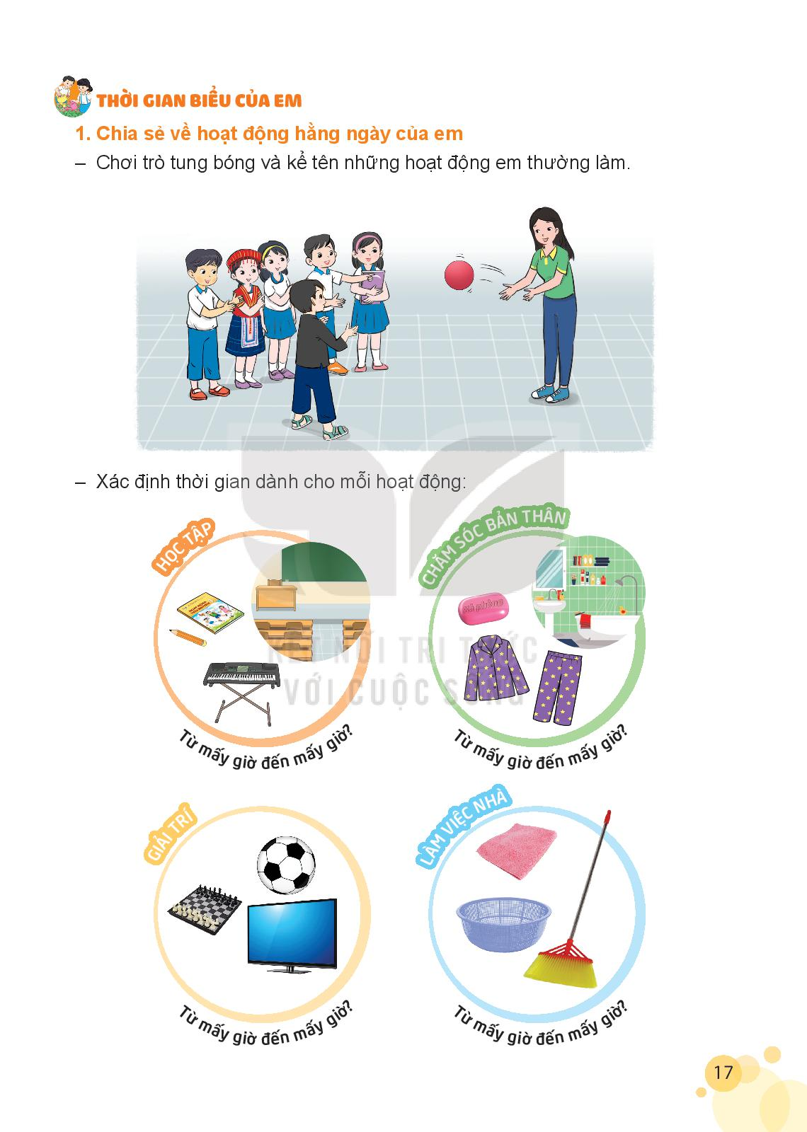
THỜI GIAN BIỂU CỦA EM
1. Chia sẻ về hoạt động hằng ngày của em

Slide 4


Slide 5

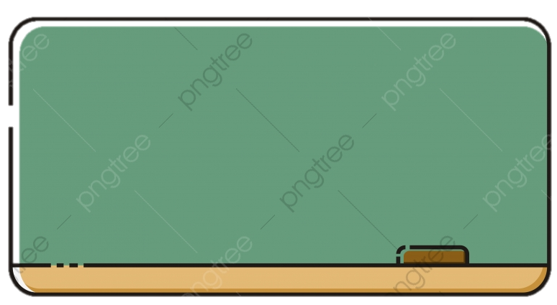

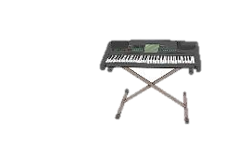


Đi học ở trường
7:00 – 16:00
Học múa, hát,…
15:00
(chủ nhật)
Đọc sách
20:30

Slide 6


Slide 7




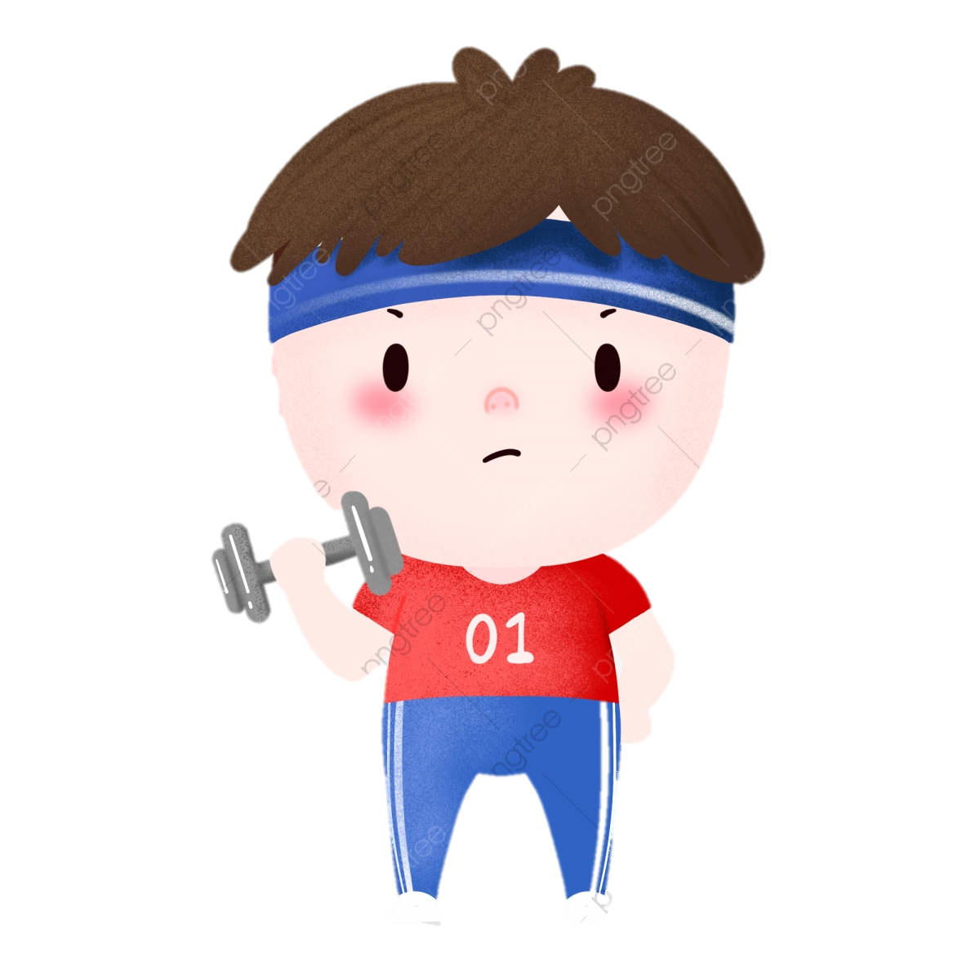
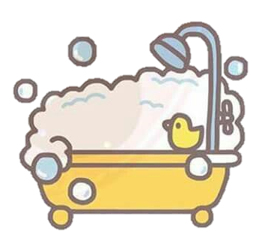



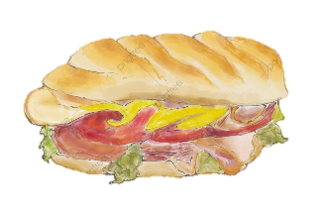
Đi ngủ
Thức dậy
21:30
6:00
Tắm gội
Tập thể dục
18:00
6:05
Ăn sáng
Vệ sinh cá nhân
6:40
6:20 , 21:00

Slide 9


Chơi thể thao
16:30
Chơi game
20:00

Slide 11

Sắp xếp mâm bát
18:30
Rửa bát (lau bàn, quét nhà,…)
19:00
Tưới cây
19:30

Slide 12
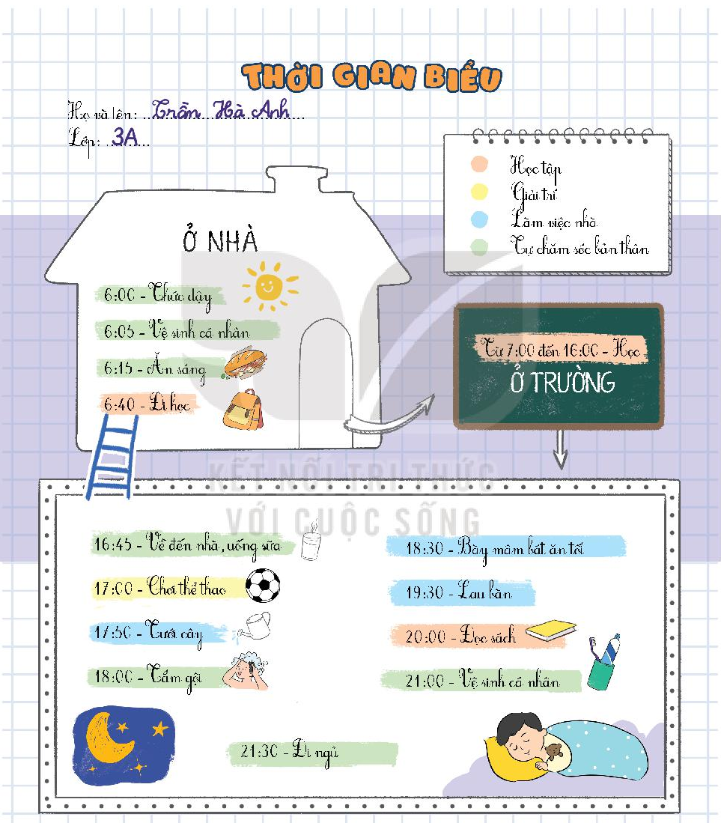
2. Lập thời gian biểu cho các hoạt động hằng ngày của em
Sắp xếp thời gian phù hợp cho từng hoạt động trong ngày.
Dùng màu sắc phân loại công việc.
Tham khảo thời gian biểu sau:

Slide 13


Slide 14
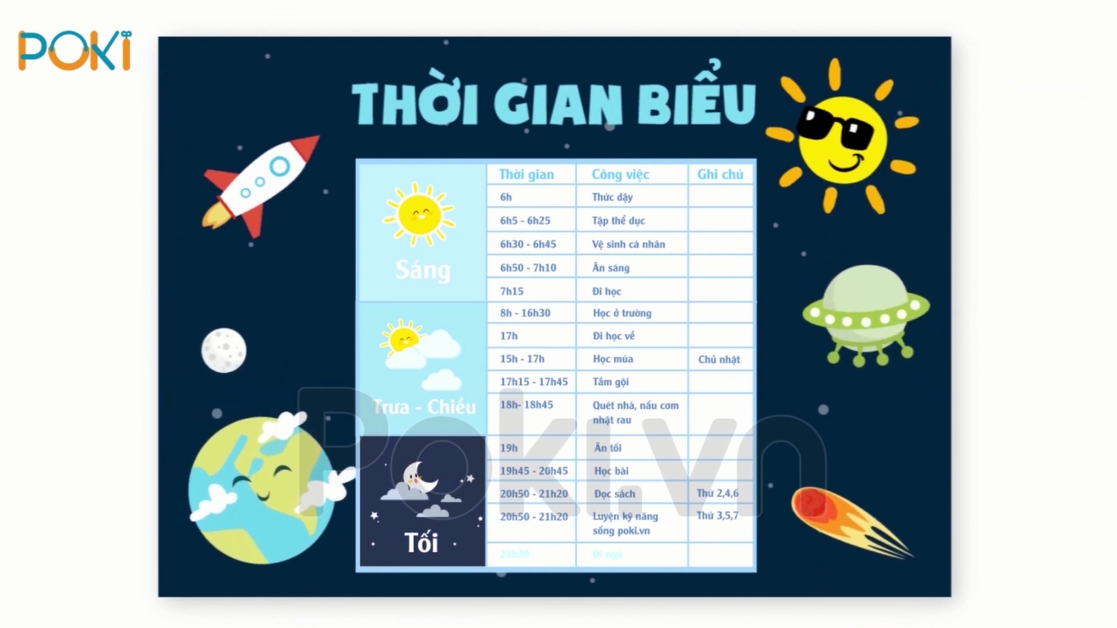

Slide 15
